Slide 1
Analisi del Contenuto
Selena Grimaldi
Laboratorio Mass Media e Politica
19 marzo 2024

Slide 2
Indice
Brevi cenni sulla storia della Content Analysis
Differenze tra Quantitative e Qualitative Content Analysis
Esempi
Esercitazione:
dal testo all’analisi quantitativa (WordCloud e analisi delle frequenze)

Slide 3
La storia della Content Analysis
È legata all’analisi del contenuto quantitativa, anche se inizialmente è stata utilizzata in modo misto (Morgan, 1993).
I padri della disciplina: Lasswell e Leites (1965) e Lasswell, Lerner e Pool (1952) nei loro studi sul linguaggio della politica e sullo studio dei simboli preferirono le tecniche quantitative enfatizzandone l’applicazione su larga scala e il criterio di oggettività
Succesivamente la discussione si focalizzò sulle applicazioni quantitative della content analysis e sulle questioni metodologiche (Conferenze Allerton House,llinois , 1959 e Annebarg School of Communication, Pennsylvania, (1967).
Dagli anni ‘70 in poi il grande utilizzo dei computer produsse una sempre maggiore torsione verso l’utilizzo delle tecniche quantitative.

Slide 4
L’analisi del contenuto qualitativa
È rimasta residuale, anche se il primo manifesto dell’analisi del contenuto qualitativa risale all’articolo “The Challange of Qualitative Content Analysis” di uno studioso tedesco, Kracauer (1952).
Infatti, la QCA si è sviluppata specialmente in contesti non anglosassoni, come in Germania. Anche negli USA, alcuni autori hanno in parte ammorbidito l’orientamento esclusivamente quantitativo della CA allontanandosi dall’approccio Lasswelliano.
Di recente si è sviluppato un dibattito sugli aspetti metodologici propri dell’analisi del contenuto qualitativa (ad es. Kuckartz, 2014; Mayring, 2014; Schreier, 2012).

Slide 5
Differenze principali tra QcCA e QCA
 | Quantitative Content Analysis | Qualitative Content Analisys
Rapporto testo significato | si concentra sul significato manifesto | si concentra anche sul significato latente
Contesto | non c’è bisogno di contesto | è necessario situare il contenuto in un ampio contesto
Unità d’analisi | Lemma o segmento ripetuto | Frase o paragrafo
Definizione delle categorie | Le categorie sono basata sui concetti (concept-driven) a priori | Le categorie sono tendenzialmente basata sui dati (data-driven) a posteriori
Controlli | i controlli di reliability sono più importanti della validazione | i controlli di reliability e validazione sono equamente importanti
Inferenza | meno inferenza sul contesto, sull’autore e sui destinatari | più inferenza sul contesto, sull’autore, sui destinatari
Fasi della ricerca | rigida sequenza delle fasi | più variabilità nella sequenza delle fasi
Salienza | Frequenza (quante volte viene detto) | Relazione tra categorie o enfasi (come viene detto)

Slide 6
Esempio: Global Financial Crisis
Definizione della categoria tenendo conto:
Sia del Significato manifesto
  Quando il fenomeno è direttamente nominato e in espressioni similari quali "international financial crisis"; "financial crisis"; finance emergency"; "eurozone recession"; "financial collapse"; "global economic crisis", "economic crisis"; global economic turmoil"; "economic shock of 2009";
Sia del Significato latente
  Quando sono nominate anche le cause del fenomeno ad esempio in espressioni: "excesses in the financial sector"; "speculative transactions" "weaknesses of the international financial architecture“
  Quando sono nominati gli attori che sono collegati al fenomeno"victims of the crisis"; rating agencies";
  Quando sono nominate le conseguenze del fenomeno e o le potenziali soluzioni in espressioni quali: "sacrifices"; emergency financial aid"; "Program of Finance Assistance"; "external assistance"; "financial assistance"; "regulation of financial markets"; "painful economic recovery“.

Slide 7
Esempio: Significato manifesto e latente e Contesto
Significato manifesto:
  Un passaggio di Fox News che loda George W. Bush per la guerra in Iraq.
  Qui il significato è letterale ovvero Fox News sta esprimendo una posizione favorevole verso Bush e la decisione di invadere l’Iraq.
Significato latente:
  Lo stesso passaggio pubblicato da MAD che è una rivista satirica americana.
  In questo caso il significato è l’esatto opposto di quanto viene detto letteralmente. Ovvero MAD esprime posizione contraria o critica verso Bush e la Guerra in Iraq.

Slide 8
Esempio di salienza: La frequenza di una determinata categoria
È tipica della QcCA.
La crisi finanziaria globale è la seconda subcategoria più frequente (in termini di riferimenti) della categoria politica internazionale: relations with specific countries (179); global financial crisis (83); covid pandemic (78); global terrorism (70).
Dal grafico si evince che è un tema rilevante soprattutto per i presidenti portoghesi, austriaci e italiani.

Slide 9
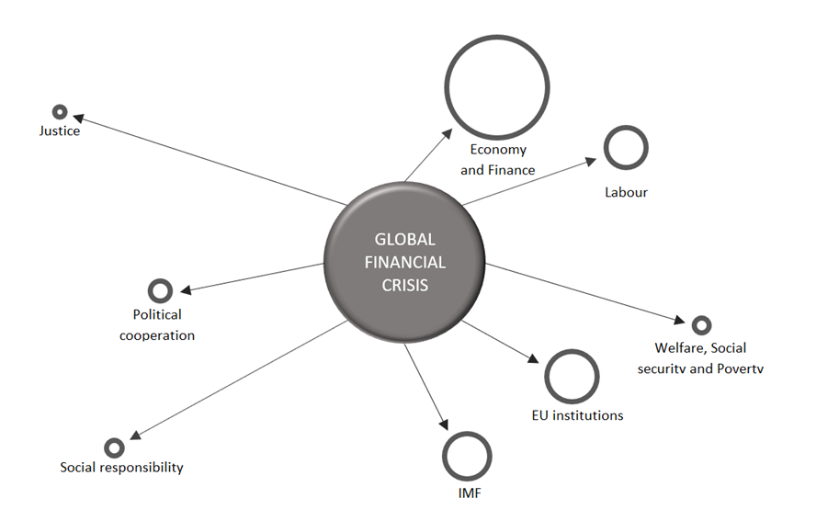
Esempio di salienza: le relazioni tra categorie
È tipica della QCA
Non ci si focalizza sulle frequenze (quanto una categoria è ripetuta) ma sulle relazioni tra questa e altre categorie del coding scheeme per trovare dei patterns.
ES. la Crisi finanziaria globale viene messa in relazione dai Presidenti europei con alcuni settori di policy come l’economia, il lavoro e il welfare, il ruolo di taluni attori economici come l’UE o il FMI e più marginalmente con alcuni valori come la cooperazione politica, la giustizia e la responsabilità sociale

Slide 10
Come i discorsi diventano dati quantificabili
Primo step
ELIMINAZIONE DELLE STOP WORDS
UTILIZZO di WorldCloud
CREAZIONE DELLA WORDCLOUD
Tabella con le frequenze
Stop words (congiunzioni, preposizioni, avverbi, articoli, alcune forme verbali)
http://snowball.tartarus.org/algorithms/italian/stop.txt

Slide 11
Esempio
Testo originario
Testo senza stopwords
  Care concittadine e cari concittadini, questa sera ci stiamo preparando a festeggiare l’arrivo del nuovo anno. Nella consueta speranza che si aprano giorni positivi e rassicuranti.
  Naturalmente, non possiamo distogliere il pensiero da quanto avviene intorno a noi. Nella nostra Italia, nel mondo.
  Sappiamo di trovarci in una stagione che presenta tanti motivi di allarme. E, insieme, nuove opportunità.
Care concittadine cari concittadini, sera preparando festeggiare arrivo nuovo anno. consueta speranza aprano giorni positivi rassicuranti.
possiamo distogliere pensiero avviene intorno noi. Italia, mondo.
Sappiamo trovarci stagione presenta motivi allarme. Insieme, nuove opportunità.

Slide 12
WordCloud una prima analisi quantitativa
La logica: le parole più frequenti appaiono in dimensione più grande
Sito:
https://www.wordclouds.com/
Immissione del testo (senza stopwords)
restituzione della wordCloud

Slide 13
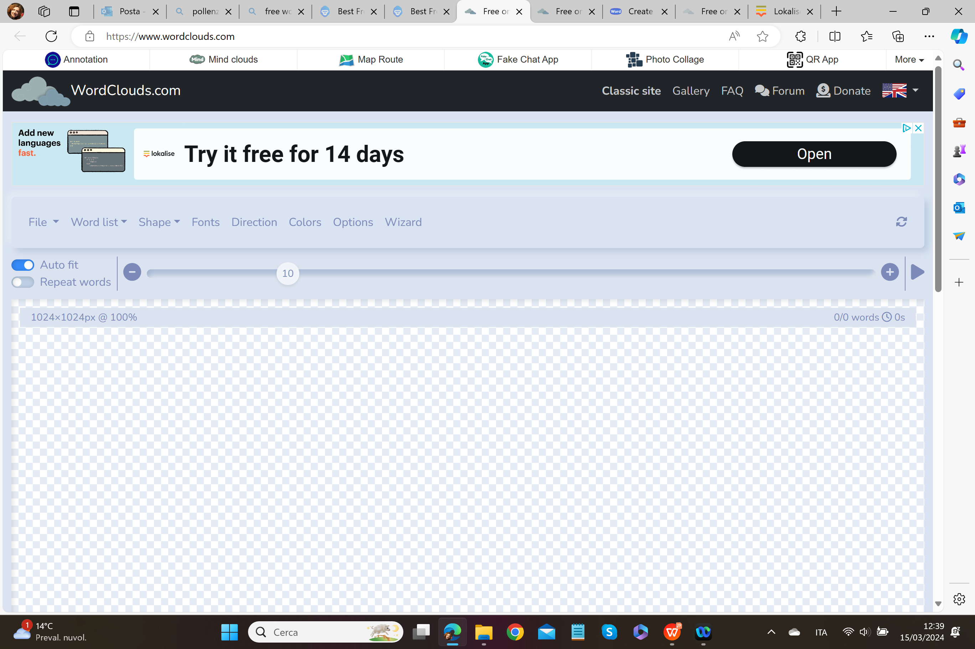
SITO: free senza iscrizione

Slide 14
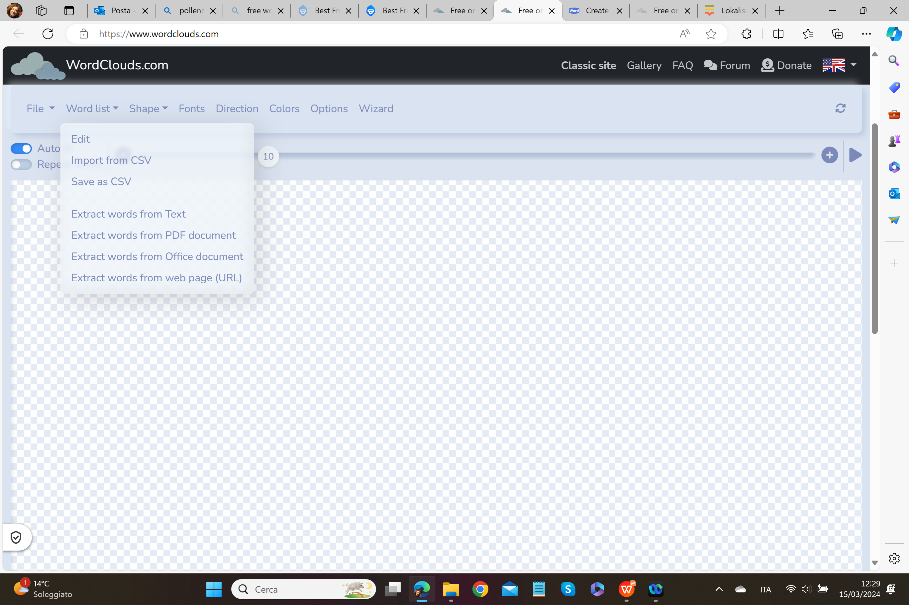
Importare il file: wordlist-> extract from doc/pdf

Slide 15
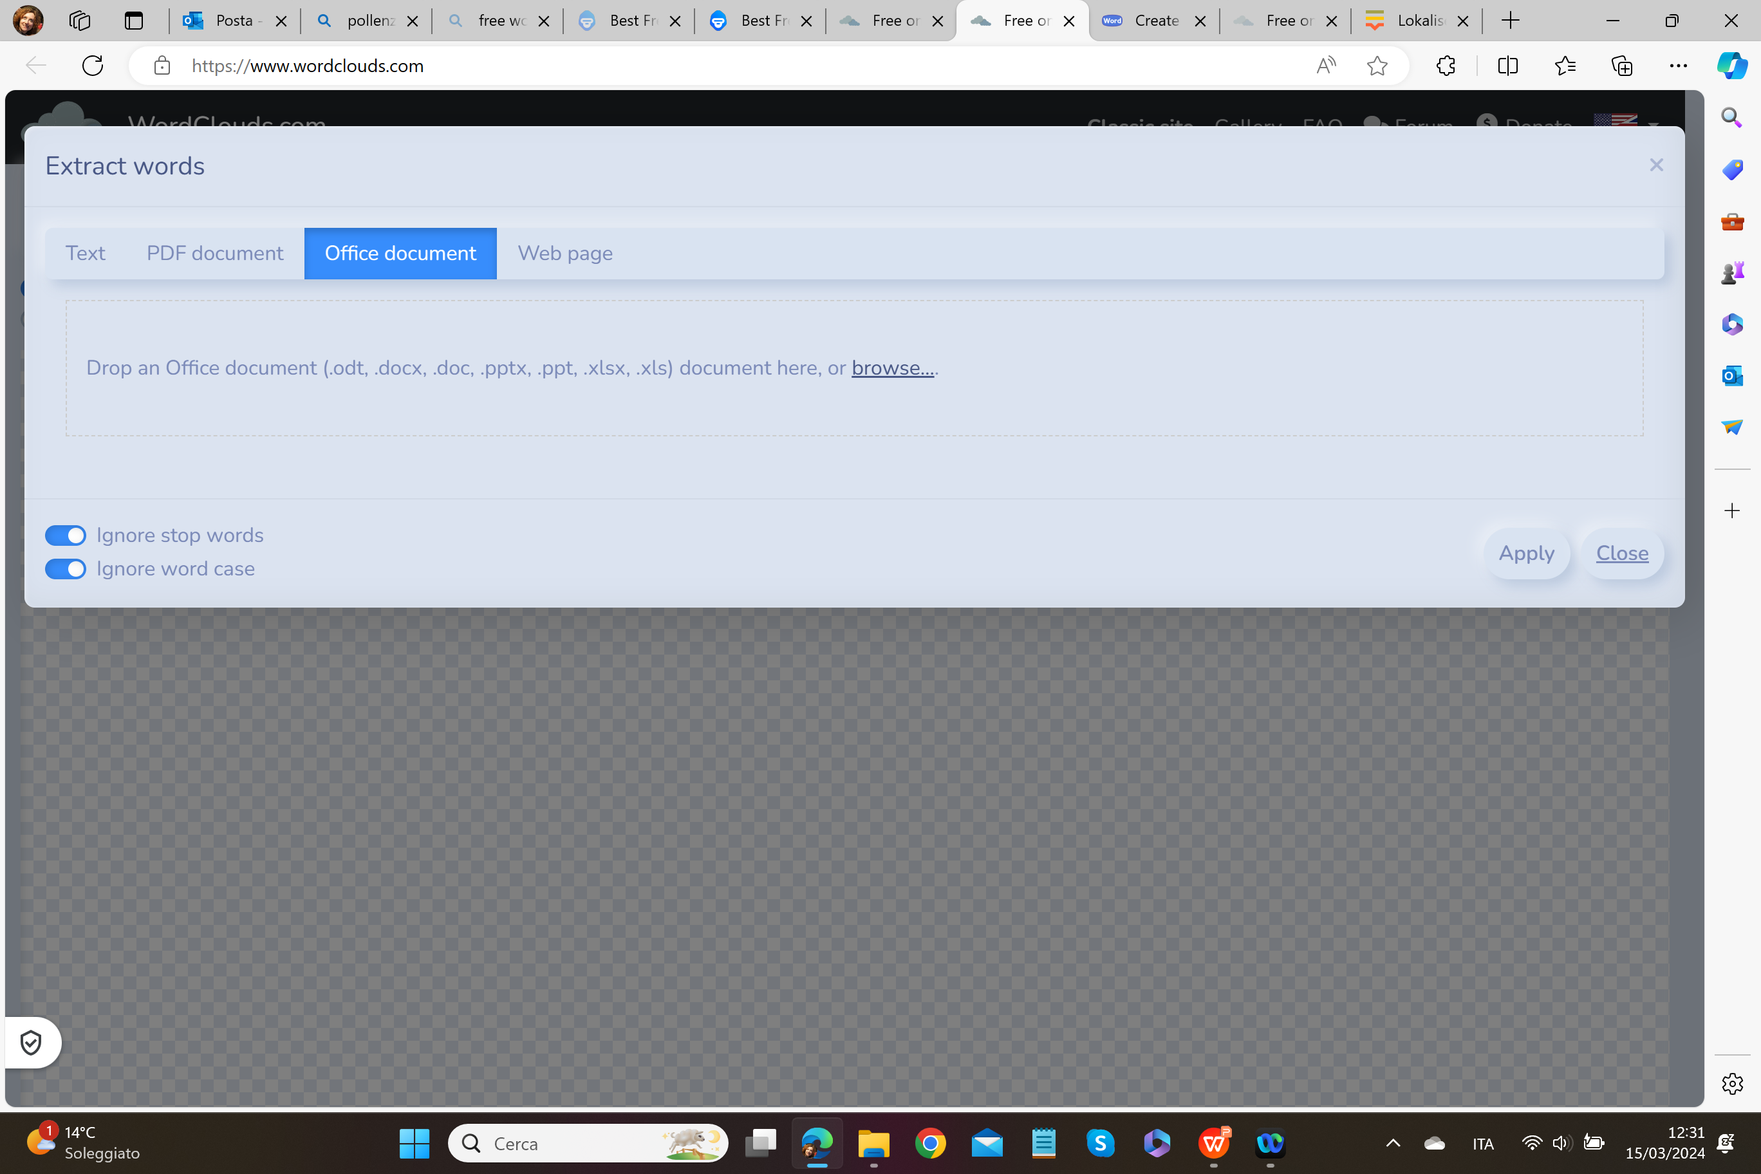
Importare il file: Office doc/Pdf

Slide 16
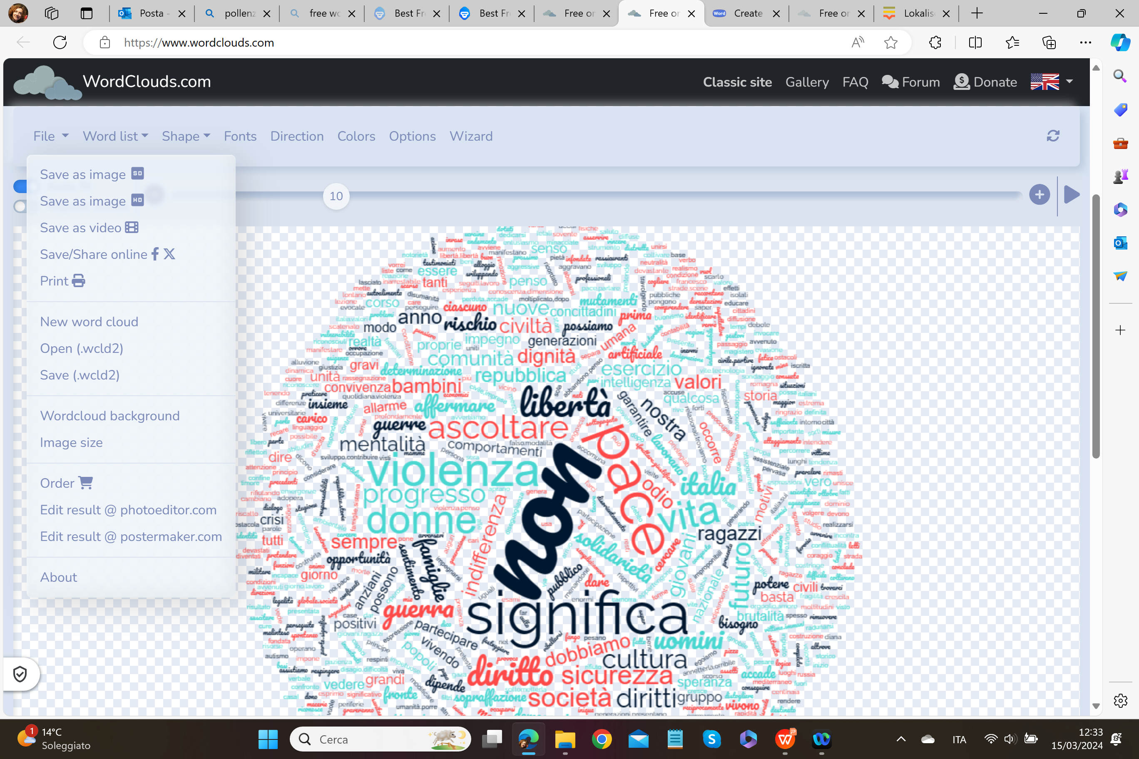
Salvataggio: File->Save as Image

Slide 17
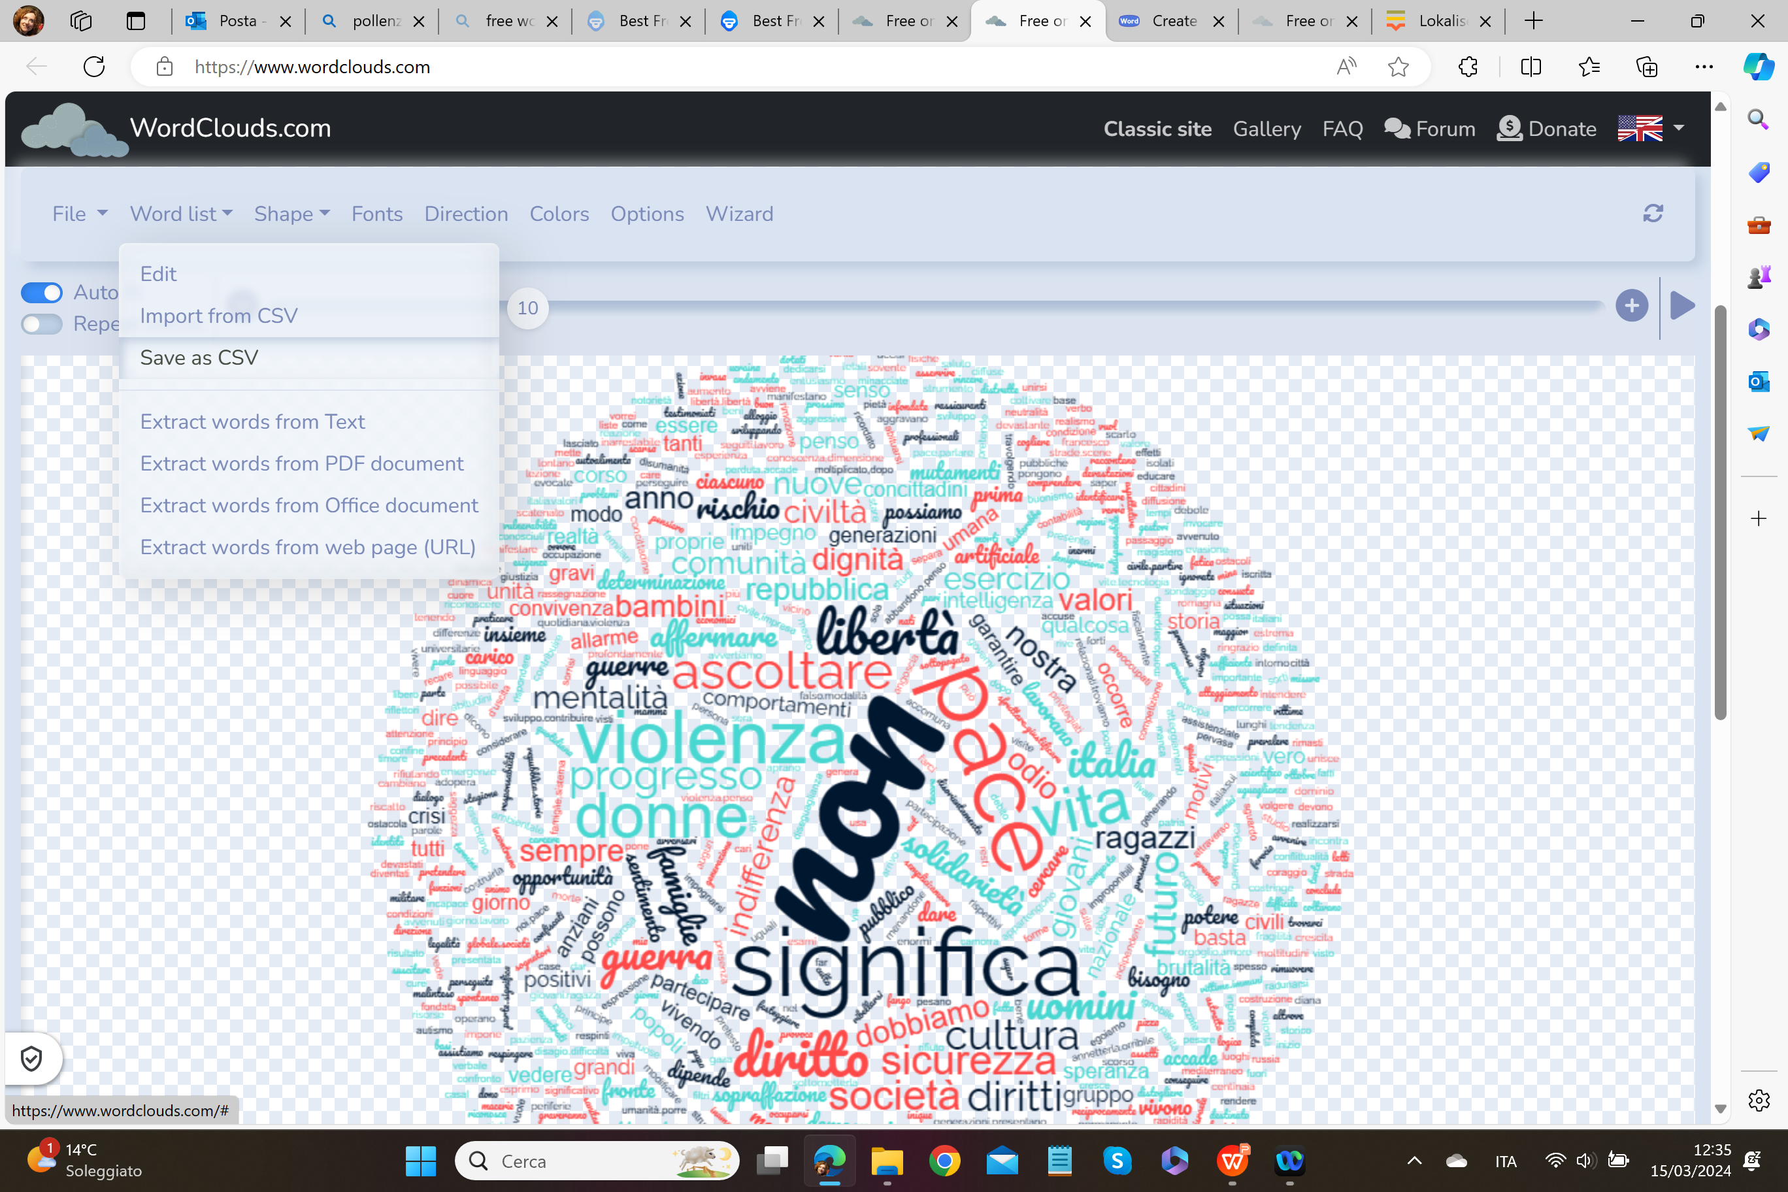
Salvare la tabella di frequenza: Wordlist ->save as CSV

Slide 18

OUTPUT: Word cloud

Slide 19
La tabella di frequenza
Parola | N (assoluta) | N (relativa) sul totale delle parole
non | 17 | 1,7%
pace | 11 | 1,1%
significa | 10 | 1%
violenza | 9 | 0,9%
libertà | 7 | 0,7%
donne, futuro, italia, vita | 6 | 0,6%
Totale delle parole: 1003 (noswords)

Slide 20
Aggregazione di parole simili
 | N assoluta | N percentuale
libertà (7); libero (1) | 8 | 0,8
Italia (6); italiani (1) | 7 | 0,7
lavoro (5); lavorano (2) | 7 | 0,7
società (5); sociale (2); sociali (2) | 9 | 0,9
giovani (4), ragazzi (4); ragazze (1) | 9 | 0,9
guerra (4); guerre (4) | 8 | 0,8

Slide 21
Riordinando
non = | 17
pace = | 11
significa = | 10
violenza= | 9
società | 9
giovane | 9
guerra | 8
libertà | 7
Italia | 7
lavoro | 7
donne | 6

Slide 22
Dalla lettura impressionistica alla quantificazione
L’analisi quantitativa del contenuto permette di rispondere in maniera efficace a due domande
di che cosa si parla?
quanto ne se ne parla?
Per sapere come se ne parla bisogna contestualizzare e quindi procedere a un’analisi qualitativa de contenuto

Slide 23
Per casa
Analizzate i testi degli interventi sul Piano Mattei.
Per ogni intervento:
Eliminate le stopwords
Create una wordcloud
Scaricate le tabelle di frequenza (aggregate i vocaboli simili)
Di che cosa parlano?
Quanto ne parlano?

